Slide 1

Arquitectura de Datos
Diagramas de Estado, Transacciones y Sistemas Activos
Nombre: Naun Emanuel Caballero

Slide 2

Agenda de Especialización
01. Modelado Dinámico Teoría de Máquinas de Estado y Matrices de Transición.
04. Resiliencia y Durabilidad Write-Ahead Logging (WAL) y estrategias de recuperación.
02. El Motor Transaccional Profundización en ACID y Niveles de Aislamiento.
05. Sistemas Distribuidos Transacciones distribuidas (2PC) y Teorema CAP.
03. Bases de Datos Activas Modelo ECA, Triggers y Lógica Procedural.

Slide 3
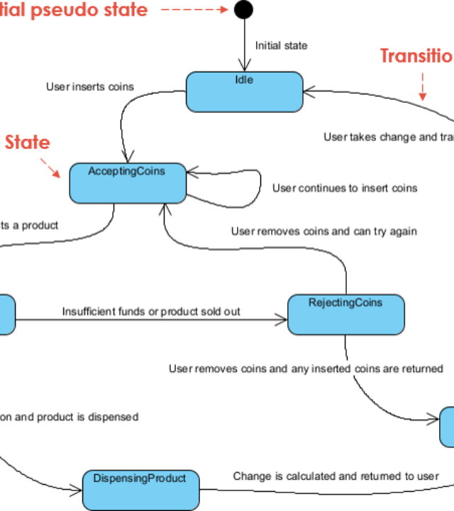
Diagramas de Estado
El modelado de estados define el comportamiento dinámico de las entidades. A diferencia del modelo ER, los estados garantizan que un registro solo transite por rutas lógicas permitidas.
Componentes clave:
•
Estados: Situaciones finitas de un registro.
•
Transiciones: El camino de cambio.
•
Guardas: Validaciones lógicas críticas.

Slide 4
Matriz de Transición de Estados
Estado Origen | Estado Destino | Evento Disparador | Guardas / Condición
ORDEN_CREADA | ORDEN_PAGADA | PAGO_RECIBIDO | Stock > 0
ORDEN_PAGADA | EN_PREPARACION | CONFIRMACION_ALMACEN | Asignación de Picking
EN_PREPARACION | ENVIADA | DESPACHO_LOGISTICA | Guía generada
* CUALQUIERA | CANCELADA | SOLICITUD_USUARIO | Estado != 'ENVIADA'
Esta matriz previene inconsistencias lógicas en el negocio, actuando como la "máquina de la verdad" del proceso.

Slide 5
Propiedades ACID
El Contrato Transaccional
100%
Las bases de datos relacionales garantizan la integridad mediante el cumplimiento estricto de:
•
Atomicidad: Todo o nada.
•
Consistencia: Paso de estado válido a válido.
Integridad de Datos
•
Aislamiento: Invisibilidad de transacciones concurrentes.
•
Durabilidad: Persistencia post-fallo.

Slide 6

Niveles de Aislamiento vs. Rendimiento
Read Committed
Repeatable Read
Serializable
A mayor seguridad de aislamiento, mayor es la contención de recursos y menor el rendimiento.

Slide 7


Control de Concurrencia
Bloqueo Pesimista
Bloqueo Optimista
El sistema bloquea el recurso inmediatamente al ser accedido. Ideal para entornos de alta contención donde los conflictos son frecuentes.
No se bloquea el recurso. Al intentar guardar, se verifica una versión. Ideal para sistemas distribuidos y alta escalabilidad.
Riesgo elevado de Deadlocks.
Menor latencia de lectura.

Slide 8

Durabilidad y WAL
El Write-Ahead Logging asegura que ningún cambio confirmado se pierda. Antes de persistir en las tablas finales, el motor registra la intención en un log secuencial, permitiendo la recuperación ante fallos catastróficos.

Slide 9





El Modelo ECA
Evento
Condición
Acción
El disparador primario. Puede ser una operación DML (INSERT, UPDATE) o una señal temporal del sistema.
Regla lógica que evalúa si la acción debe ejecutarse. Previene ejecuciones innecesarias y optimiza recursos.
La consecuencia final. Puede ser otra modificación de datos, un cálculo derivado o el registro de una auditoría.

Slide 10
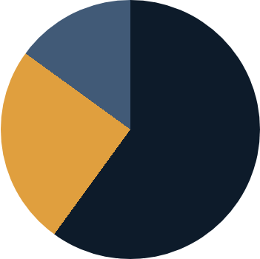
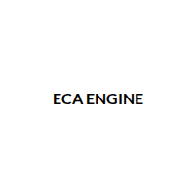
Tipos de Eventos de Base de Datos
DML (60%): CRUD de datos.
Temporales (25%): Schedulers/Jobs.
DDL (15%): Cambios de esquema.

Slide 11


Lógica Procedural y Triggers
Triggers y Stored Procedures
Permiten mover la lógica de negocio dentro del motor para garantizar el cumplimiento de reglas independientemente de la aplicación.
•
Integridad Referencial Compleja: Más allá de las claves foráneas.
•
Auditoría Transparente: Historial automático de cambios.
•
Encapsulamiento: Seguridad mediante procedimientos almacenados.

Slide 12
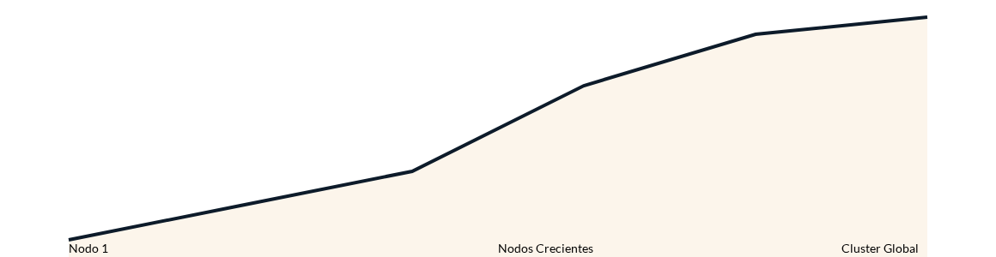
Sistemas Distribuidos: 2PC Latencia
Impacto del protocolo Two-Phase Commit (2PC) en la latencia transaccional distribuida.
A medida que aumenta la distribución, el costo de la consistencia (Teorema CAP) impacta directamente en la disponibilidad.

Slide 13


Flujo de Recuperación post-Fallo
01. Crash
02. Análisis
03. Redo
04. Undo
Fallo del sistema, pérdida de memoria volátil.
Lectura del WAL para identificar transacciones abiertas.
Re-ejecución de cambios confirmados no persistidos.
Reversión de transacciones que no hicieron COMMIT.

Slide 14
¿Preguntas?
Tu especialización en el mundo de los datos comienza con el dominio de estos fundamentos.
Ingeniería de Sistemas de Datos | 2026

